Slide 1
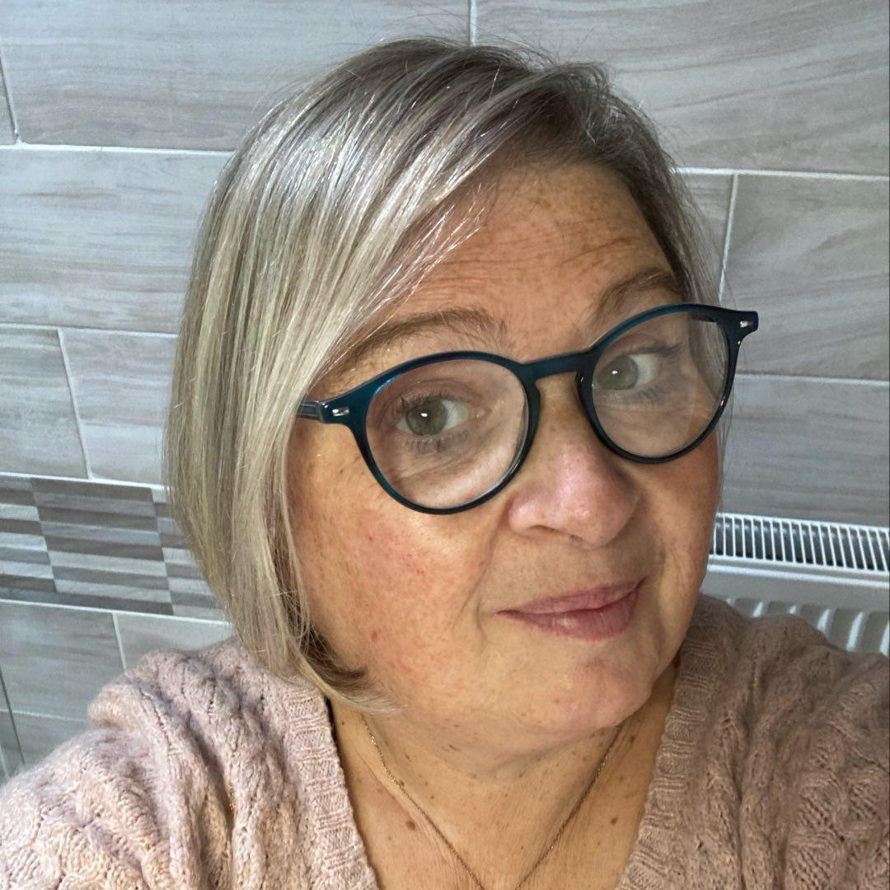
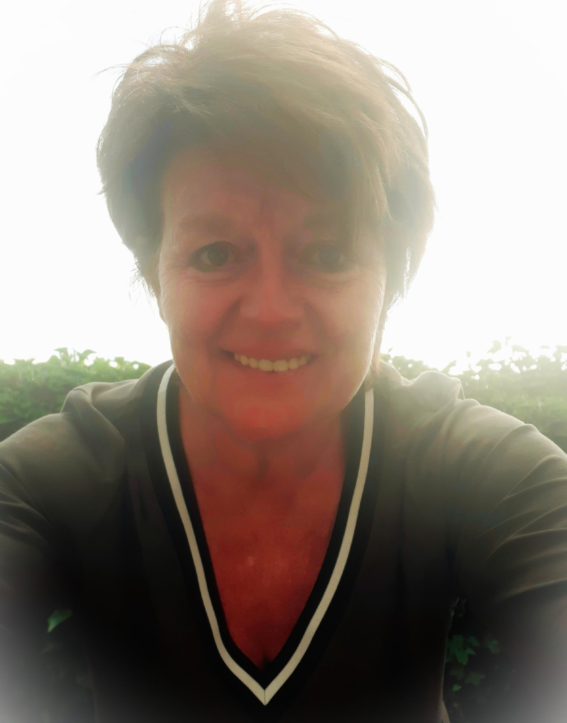
WELKOM IN HET 4DE LEERJAAR
Thema : Onder water….
Juf Griet
Juf Chris

Slide 2
MET DEZE 15 TALENTEN DUIKEN WE HET NIEUWE SCHOOLJAAR IN…
Salma, Anissa, Soulaymane, Samy, Ivo,
Anthony, Yasmine, Bégum, Natan , Mathis,
Anissa, Mayssa, Aya, Mariska en Serkan.

Slide 3
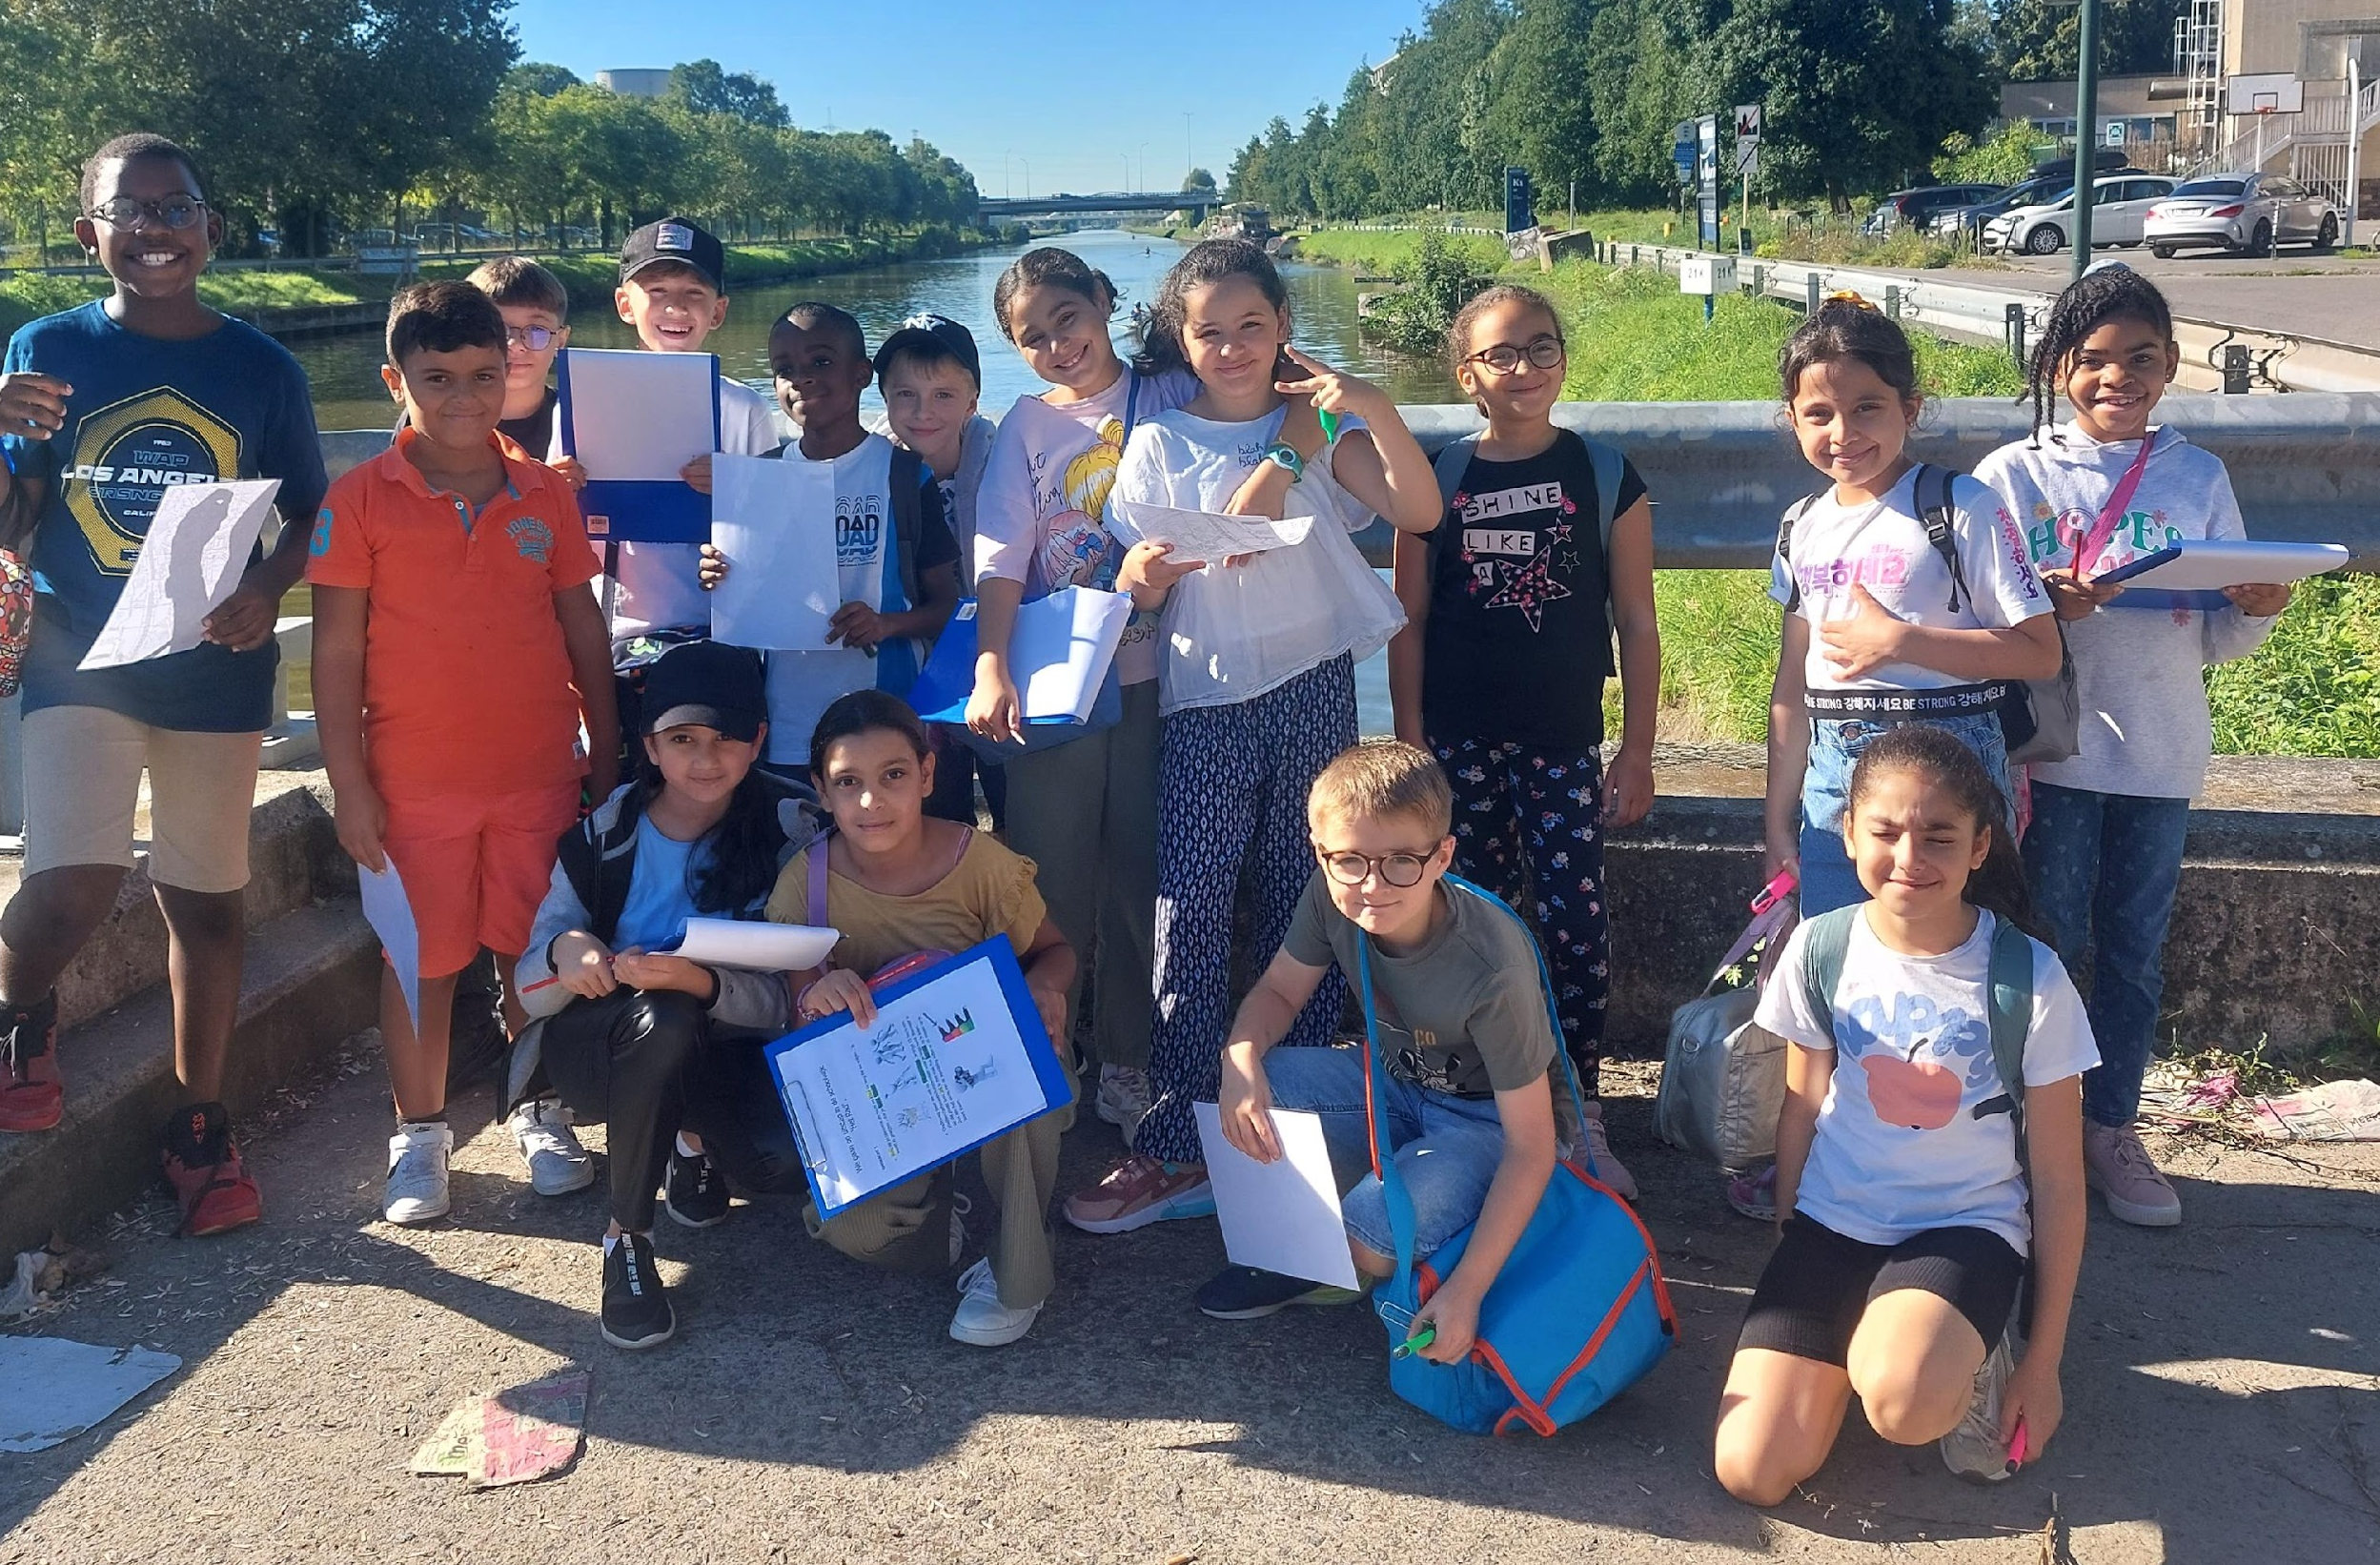

Slide 4
ZO ZIET ONZE WEEK ERUIT IN HET 4DE LEERJAAR
2023-2024 | MAANDAG Juf Chris | DINSDAG Juf Griet + juf Chris | WOENSDAG Juf Griet +juf Chris 1/2 | DONDERDAG Juf Griet | VRIJDAG Juf Griet
8.40 - 9;05 | Wiskunde cijferen | Frans niveaugroep | Wiskunde week 1 Godsdienst week 2 | Wiskunde | Taal
9.05 – 9.30 | Wiskunde cijferen | Frans niveaugroep | Wiskunde week 1 Godsdienst week 2 | Wiskunde | Taal
9.30 – 9.55 | Spelling/dictee | Frans niveaugroep | Wiskunde | Taal | Taal
9.55 – 10.20 | Spelling week 1 ICT week 2 | Wiskunde | Taal | Taal | Wiskunde
10.20 – 10.45 | Spelling week 1 ICT week 2 | mini – ontbijt | mini – ontbijt | mini – ontbijt | mini – ontbijt
10.45 – 11.05 SPEELTIJD 4 5 6
11.05 – 11.30 | mini - ontbijt | Wiskunde | Taal | WO | Wiskunde
11.30 – 11.55 | Agenda + omkleden | Taal | Taal tot 11.45u Agenda | WO | Wiskunde Agenda
11.55 – 12.30 | LO tot 12.45u | Taal Agenda |  | WO | WO
12.30 – 13.30 MIDDAGPAUZE
13.30 – 13.55 | Godsdienst week 1 Spelling /kieskast / lezen week 2 | MUZO DRAMA – 2D – DANS – MEDIA – 3D - MUZIEK |  | WO | WO
13.55 – 14.20 |  |  |  | Agenda +omkleden | WO
14.20 – 14.45 |  |  |  | LO | WO
14.45 – 15.15 |  |  |  | LO | WO

Slide 5
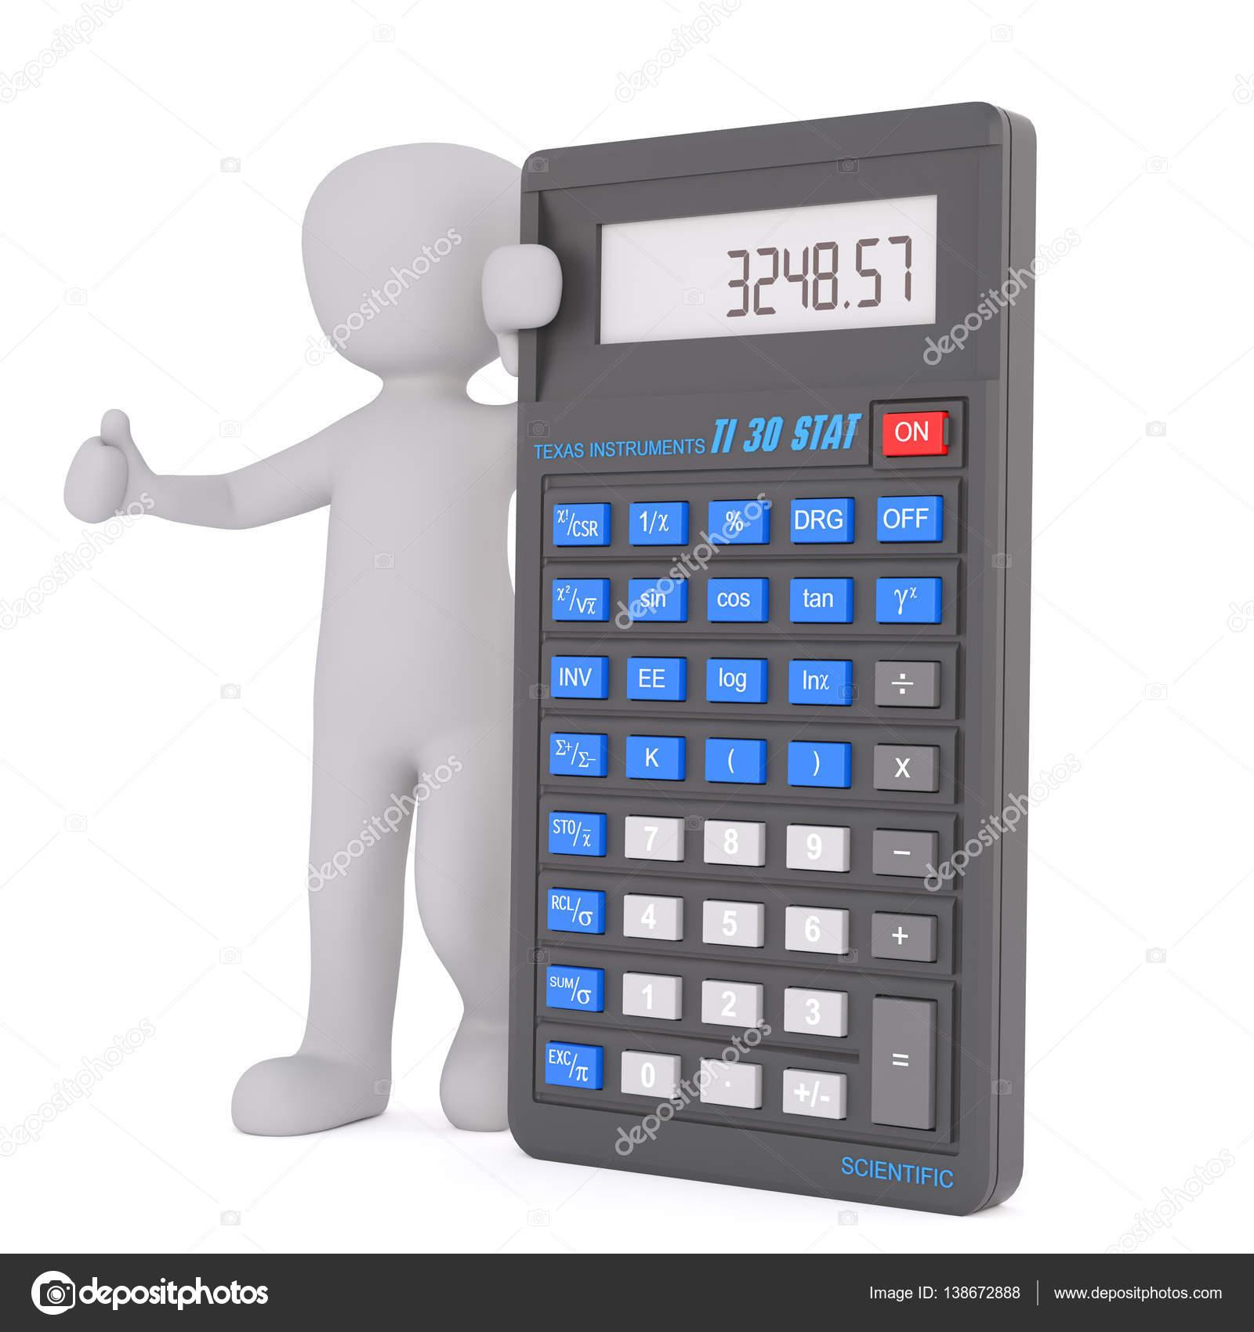
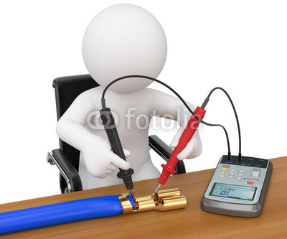
WISKUNDE TAAL WO
TAALKANJERS
Spelling – Begrijpend Lezen –
Taalbeschouwing – Schrijven
Luisteren – Spreken – Vrij lezen -
REKEN MAAR
Meten en Metend Rekenen – Rekenvaardigheden Cijferen - Rekenvaardigheden Hoofdrekenen – Getallenkennis – Meetkunde – Logisch wiskundig denken
THEMA’S
Onze gemeente Anderlecht
De wijken van Anderlecht
België in de wereld
De wereld van de insecten
De eeuwenband
De natuur …GROEN
Elektriciteit machtig , krachtig
….

Slide 6
HET ALFABET VAN ONZE KLAS
AGENDA vullen we elke dag in behalve op woensdag.
Bij een toets staat erbij tegen wanneer de toets moet geleerd zijn.
Vanaf januari leren we huiswerk plannen voor meerdere dagen
BOEKEN We hebben werkboeken voor wiskunde , taal en spelling.
We hebben ook een leesboek in de klas.
BEGRIJPEND LEZEN lezen is en blijft belangrijk , ook in 4L.
De lln. krijgen wekelijks hun leesmap mee naar huis met een leesopdracht.
mee op uitstap. Ook zij zal de zorgkinderen mee begeleiden in hun traject
.
CHRIS VAN VAERENBERGH werkt halftime ( juf Chris)
Ze geeft les op maandag in het 4de. Zij is de Co-teacher in het 4de .
Op dinsdag en woensdag ondersteunt ze juf Griet en neemt ze
DAGLIJN Elke ochtend bespreken we met de leerlingen wat we die
de zorgkinderen onder haar hoede zodat deze op hun niveau les
krijgen en kunnen evolueren.
DIGITAAL OEFENEN we kunnen WISKUNDE digitaal oefenen op BINGEL en TAAL op SCOODLE , de lln. kregen hun persoonlijke LOGIN hiervoor.
dag gaan doen in de klas en wat het doel is van de les. Dat hangen we
.
EXTRA JUF Op donderdag en vrijdag komt juf Christel in de klas
Zij ondersteunt bij hoekenwerk en groepswerk en begeleidt de klas

Slide 7
FRANS Elke dinsdag wordt er Frans gegeven in niveaugroepen, dit gebeurt klasoverschrijdend.
FRUIT Wij hechten veel belang aan gezonde voeding op school. Daarom vragen we om elke dag een stuk fruit mee te geven voor het mini-ontbijt.
GROEPSWERK Leren samenwerken om iets te onderzoeken, te bereiken, iets te construeren… samen LEREN !
GRIET FRISCH ( juf Griet) klastitularis van het 4de lj .
Juf Griet is het aanspreekpunt voor de klas , maar je kan ook altijd met je vragen bij juf Chris terecht.
Zij geeft elke dag les aan de leerlingen behalve op maandag omdat ze 4/5 werkt.
HUISWERK Het huiswerk wordt elke dag nagekeken , wie zijn
huiswerk niet maakt, moet dit tijdens de speeltijd inhalen.
We duiden in werkboeken of op werkblaadjes in gele fluostift aan wat we als huiswerk moeten maken.
HULPMIDDELENKAST soms hebben kinderen nood aan een ondersteunend hulpmiddel om tot resultaat of leren te komen bvb
rekenstaafjes, tafelkaart, zakrekenmachine, … die vinden ze in de ‘Hulpmiddelenkast’
Samen leren we hoe ze deze middelen doeltreffend kunnen gebruiken.
ICT Om de 2 weken krijgen de leerlingen in een groepje van 8 computerles . Dit gaat dan vooral over het leren maken van PWP ,
typen van een tekst en deze bewerken, opslaan van documenten in een bestand, leren werken met BINGEL en SCOODLE ,…
Deze lessen worden gegeven door meester Erwin
Het gebruik van Ipads en chromebooks wordt ook geïntegreerd in de lessen WO en TAAL
JOEPIE JARIG ! We vieren maandelijks de jarigen van de maand op de laatste vrijdag van die maand.
We spreken dan af onder de jarigen wie wat meebrengt en maken er samen een leuk feest van.
Op dit feestje mag het eventjes niet-gezond zijn .

Slide 8
KIESKAST Onze kieskast telt 6 verschillende kastjes waar de
leerlingen hun talent kunnen laten groeien en waar ze nieuwe uitdagingen krijgen voor
wiskunde - taal - de natuur - bouwen en puzzelen - tekenen en tenslotte weetjes over de zee.
uitdagingen krijgen over wiskunde – taal – de natuur – bouwen en
puzzelen – tekenen en weetjes over de zee.
LEZEN is en blijft belangrijk ook in het 4de leerjaar. We hebben een leuke klasbib en gaan ook naar de Openbare bibliotheek van Anderlecht. Lees dagelijks een kwartiertje thuis , zo leer je ook nieuwe woordenschat bij.
MUZO Elke dinsdagnamiddag zijn er MUZO-ateliers. De klassen krijgen
om beurt MEDIA – TEKENEN 2D – DANS – DRAMA – MUZIEK en KNUTSELEN/TECHNIEK 3D
Hierbij gaat elke klas ook om beurt naar de ICT-garage daar kunnen ze ervaringen opdoen in
techniek in combinatie met ICT .
NIEUW ! De leerlingen kunnen tijdens vrije momenten of kieskast-momenten een eigen dagboek aanvullen met tekeningen en teksten. Het is géén geheim dagboek maar wél een eigen creatief werk ! Zowel tekenen als schrijven of knippen en plakken kan !
OUDERCONTACT 3x jaar voor elk kind waarop oa de rapporten en ontwikkeling van de leerlingen worden besproken.
We werken zeer transparant en willen graag een open communicatie met de ouders .
We voeden tenslotte SAMEN de kinderen op. Dus indien er vragen of bemerkingen zijn , neem contact op met
de juf en maak een afspraak !

Slide 9
PROJECTEN één van de projecten dit schooljaar is “ de zeeklassen”
Hier werken we klasoverschrijdend aan met het 3de leerjaar.
We gaan een week samen naar Oostduinkerke op ontdekking.
QUALITY kwaliteit boven hoeveelheid… we zorgen voor kwalitatief onderwijs. Sommige delen uit de leerstof moeten wel getraind worden , zoals de tafels, lezen,… oefening baart kunst ! De leerlingen krijgen hiervoor contractwerken aangeboden waarin ze levels kunnen behalen.
RAPPORT 4x per schooljaar. De punten op het rapport zijn belangrijk, maar ook de beoordelingen met de smiley’s
We beoordelen de sociale vaardigheden, de kennis, de attitudes , de motoriek en de muzische vaardigheden van onze leerlingen. We kijken telkens naar het ‘totale kind’ met al zijn talenten.
SPORT de sport- of turnlessen worden gegeven door meester Joaquim en meester Imbrecht. De leerlingen dragen bij elke turnles het turnpak van de school en turnpantoffels. Soms , bij mooi weer, wordt er gesport in het park , dan dragen de leerlingen sportschoenen ipv hun turnpantoffels. Er worden ook buitenschoolse sportactiviteiten georganiseerd bvb ijsschaatsen, veldloop,…
TOETSEN Worden meestal vooraf aangekondigd. Voor wiskunde en
taal krijgen de leerlingen herhalingsoefeningen waar thuis verder kan
op geoefend worden. ( op bvb extra blaadjes of op BINGEL )
Soms zijn er ook toetsen op het einde van een les. Voor WO is er een toets van elk thema , dit wordt de week ervoor
aangekondigd
TALENTEN ieder kind heeft zijn talent ! De kinderen krijgen de kans
hun talent te ontdekken en verder te ontwikkelen tijdens verschillende activiteiten zoals de KIESKAST.
.

Slide 10
UITSTAPPEN worden telkens aangekondigd door een briefje of mail.
Ze sluiten aan bij de lessen. De kosten hiervoor komen op de maximumfactuur .
Dit schooljaar staat ook een week zeeklassen op het programma , hiervoor wordt gespaard op de maandrekening.
Meer info hierover volgt.
VASTE STRUCTUUR we bieden in het 4de leerjaar veel vaste structuur aan. Een mapje in een kleur voor elk vak,
vaste tijdstippen voor elke activiteit, een zichtbaar dagprogramma, alles krijgt een vaste plaats.
Geen plaats voor rommel, we werken aan orde en netheid.
Geen boekentassen in de klas, alleen een pennendoos op de bank
WELBEVINDEN Misschien wel het belangrijkste van allemaal ! Een kind moet zich goed voelen op school. Samen werken we aan een positieve klassfeer, pas dan kan er geleerd worden
WO zelf-ontdekkend leren primeert : lezen, doen, ervaren maar ook studeren en toepassen, als voorbereiding naar de toekomst.
Ruimte – Tijd – Techniek – Mens & Maatschappij - Natuur …worden verwerkt in thema”s .
DE MYSTERIEUZE X ! Onze mascotte van de klas, het witte
mannetje zonder naam, zonder gezicht… die onze talenten weergeeft,
op onze voorbladen staat , dingen aankondigt in de klas…
YOGHURT is naast fruit ook toegelaten bij het mini-ontbijtje , géén snoep, chocolade of koekjes.
Rijstwafels of maïskoeken kunnen wel, alsook een boterhammetje.
MISTER X is zeer aanwezig en staat symbool voor het 4de leerjaar !
ZIEK ? Liever niet natuurlijk… verwittig de school ook bij 1 dag afwezigheid en zorg voor een doktersattest vanaf meerdere dagen
Wie ziek is, blijft best thuis ..zodat we mekaar niet besmetten! Er wordt geen medicatie gegeven op school tenzij op doktersvoorschrift.

Slide 11
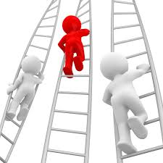
ONZE 4 STAAT OOK VOOR ….
>> 4de leerjaar een leuke ,hechte klasgroep die kan samen leren, spelen, ontdekken en mekaar helpen .
>> in 4 stappen ons verdiepen in de wereld onder water… een duik in de zee
Lezen – tekenen – opzoeken op het internet - beleven
>> 4de leerjaar, de 1ste klas van de BOVENBOUW …..
Leren zelfstandig werken, plannen, initiatief nemen, werken aan zelfvertrouwen
>> Werken in 4 sporen : kanjers, buddy’s , mini-klassers en doorzetters
Ieder kind op zijn niveau laten evolueren en doelen bereiken !

Slide 12
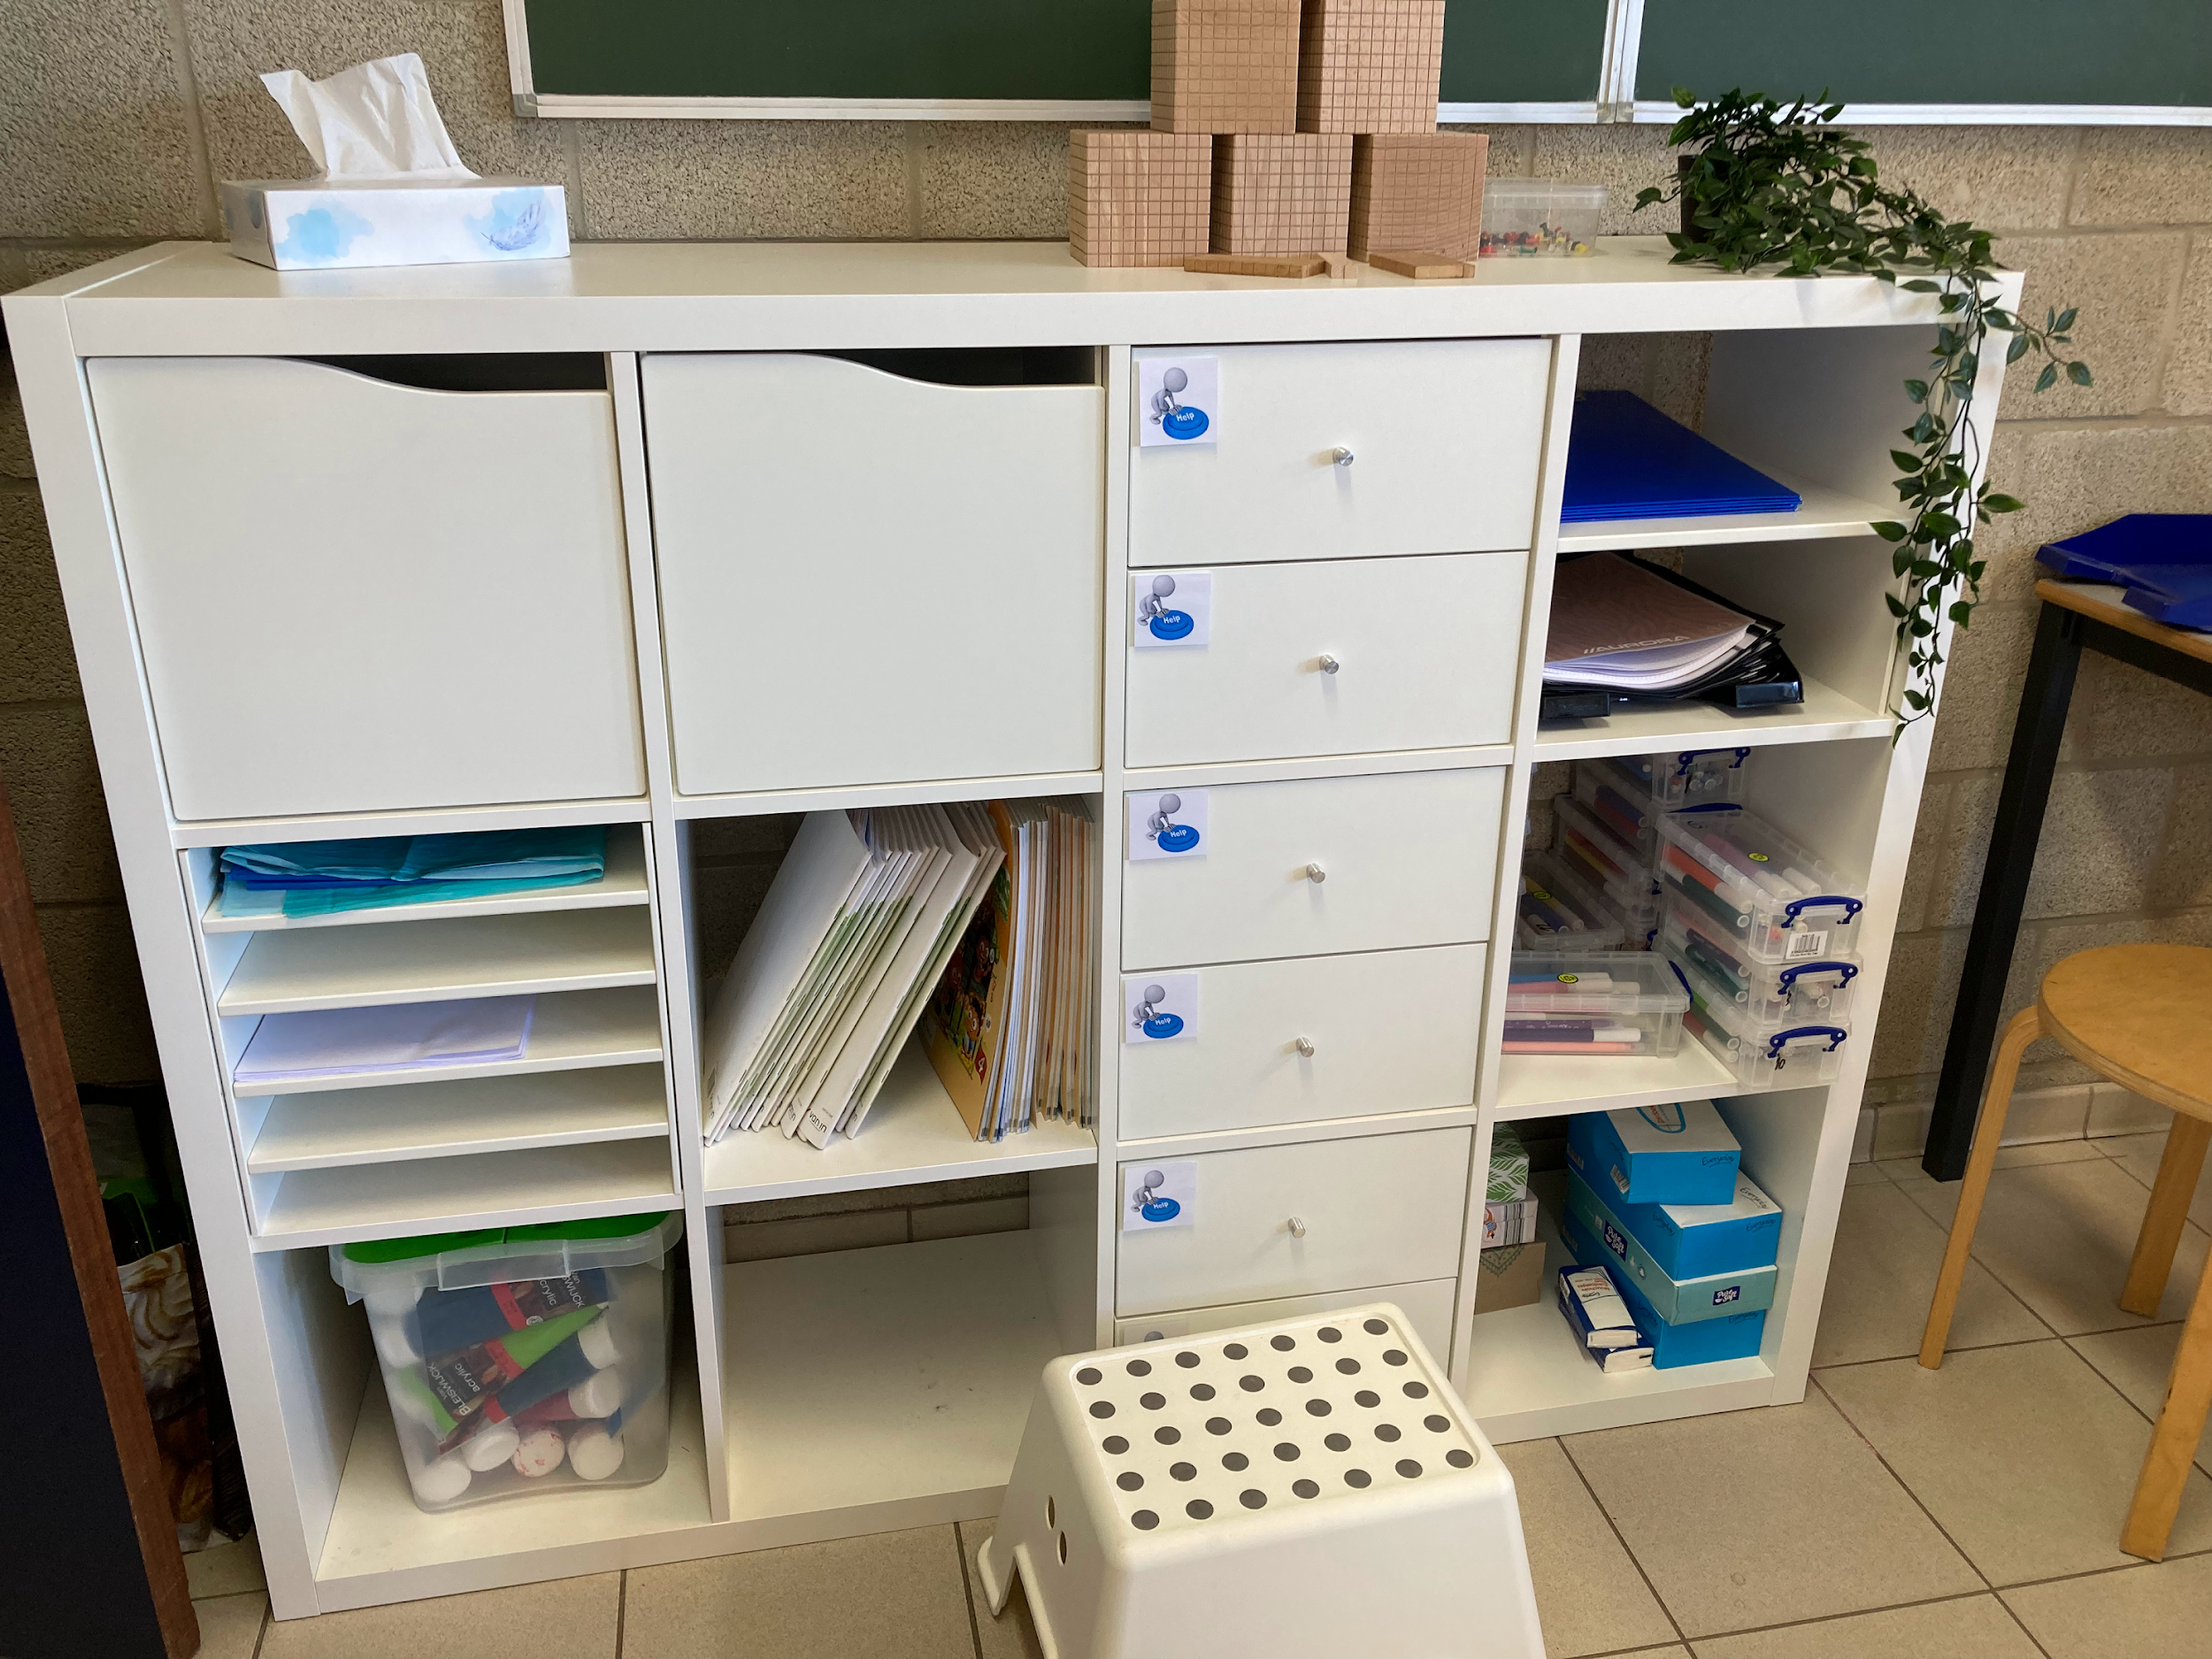
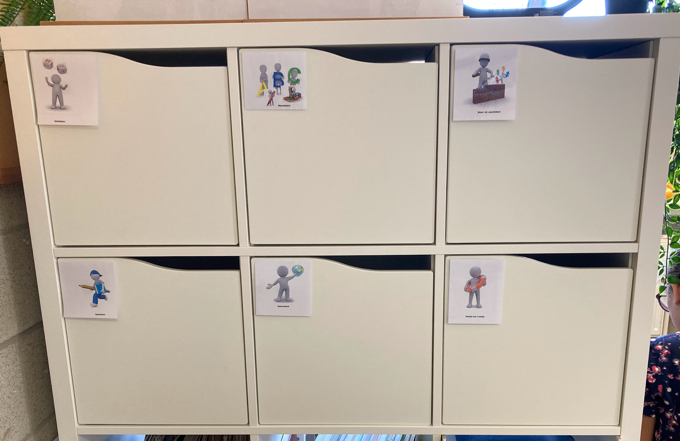
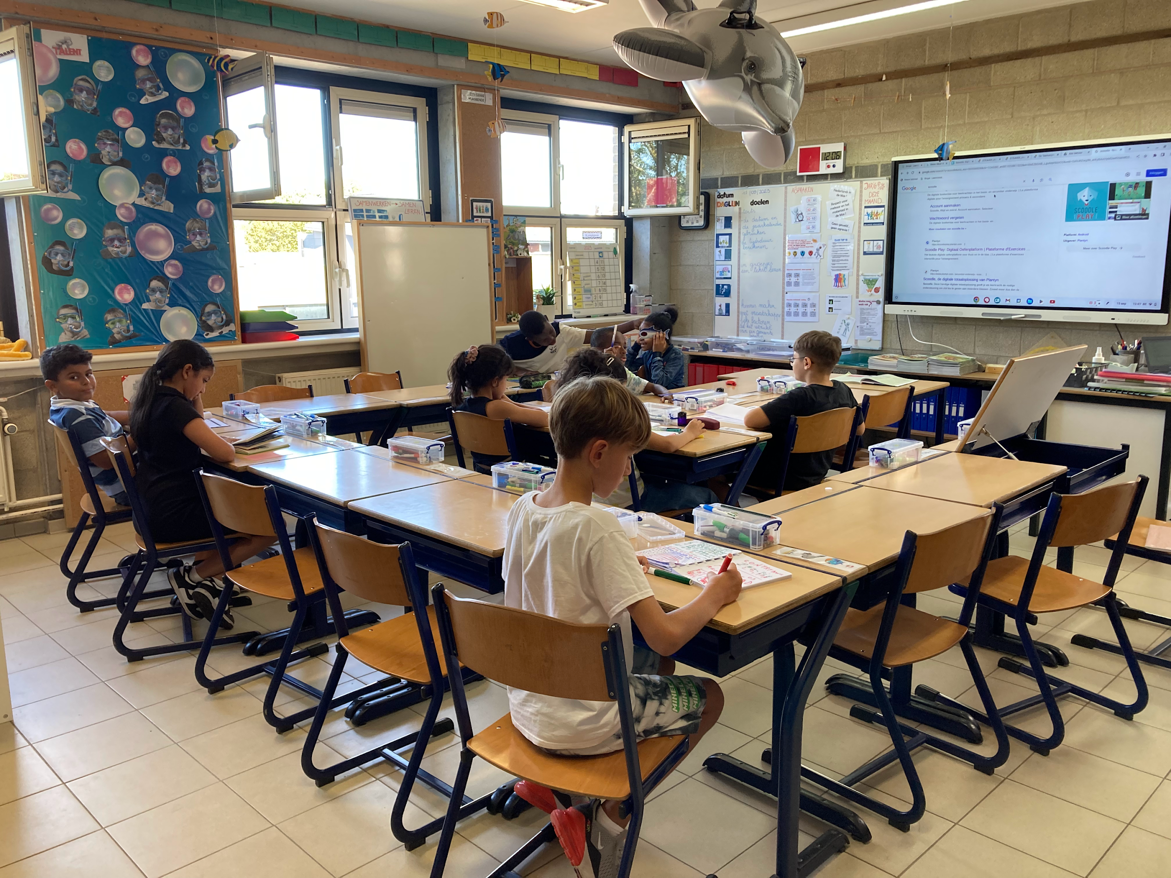
Hulpmiddelenkast
Onze ‘dol-fijne’ leeshoek
Kieskast
Onze klas …
Mister X

Slide 13
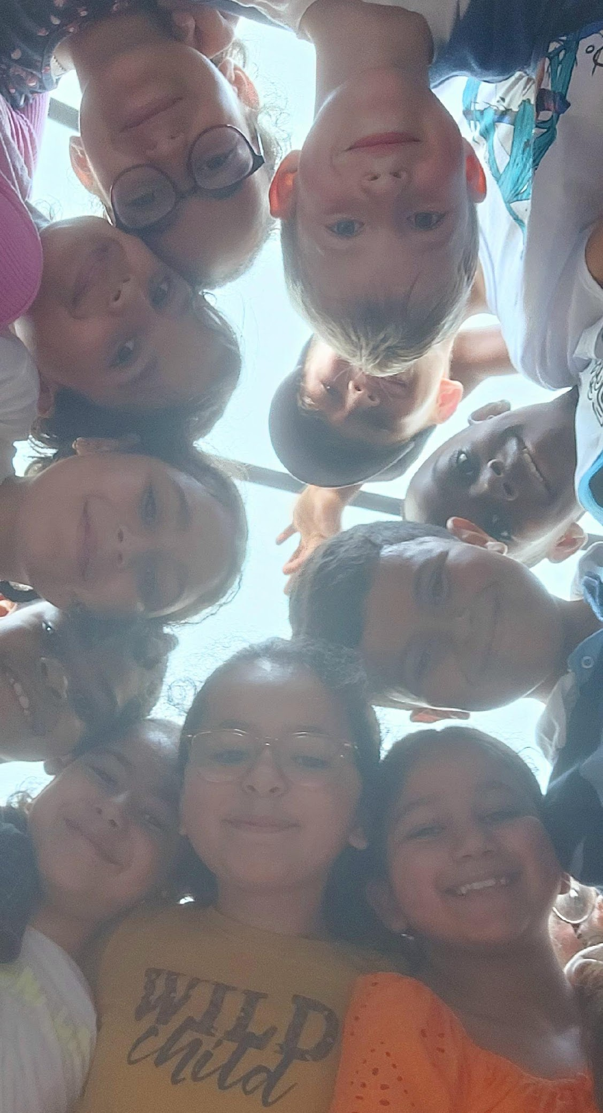
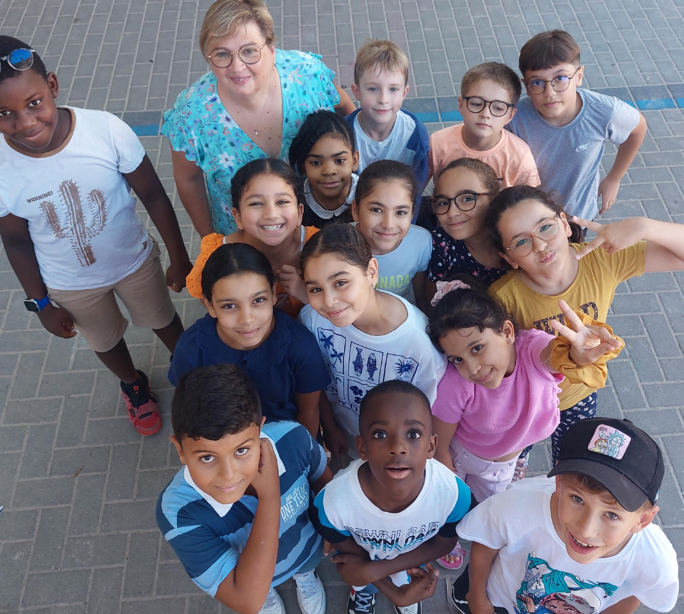
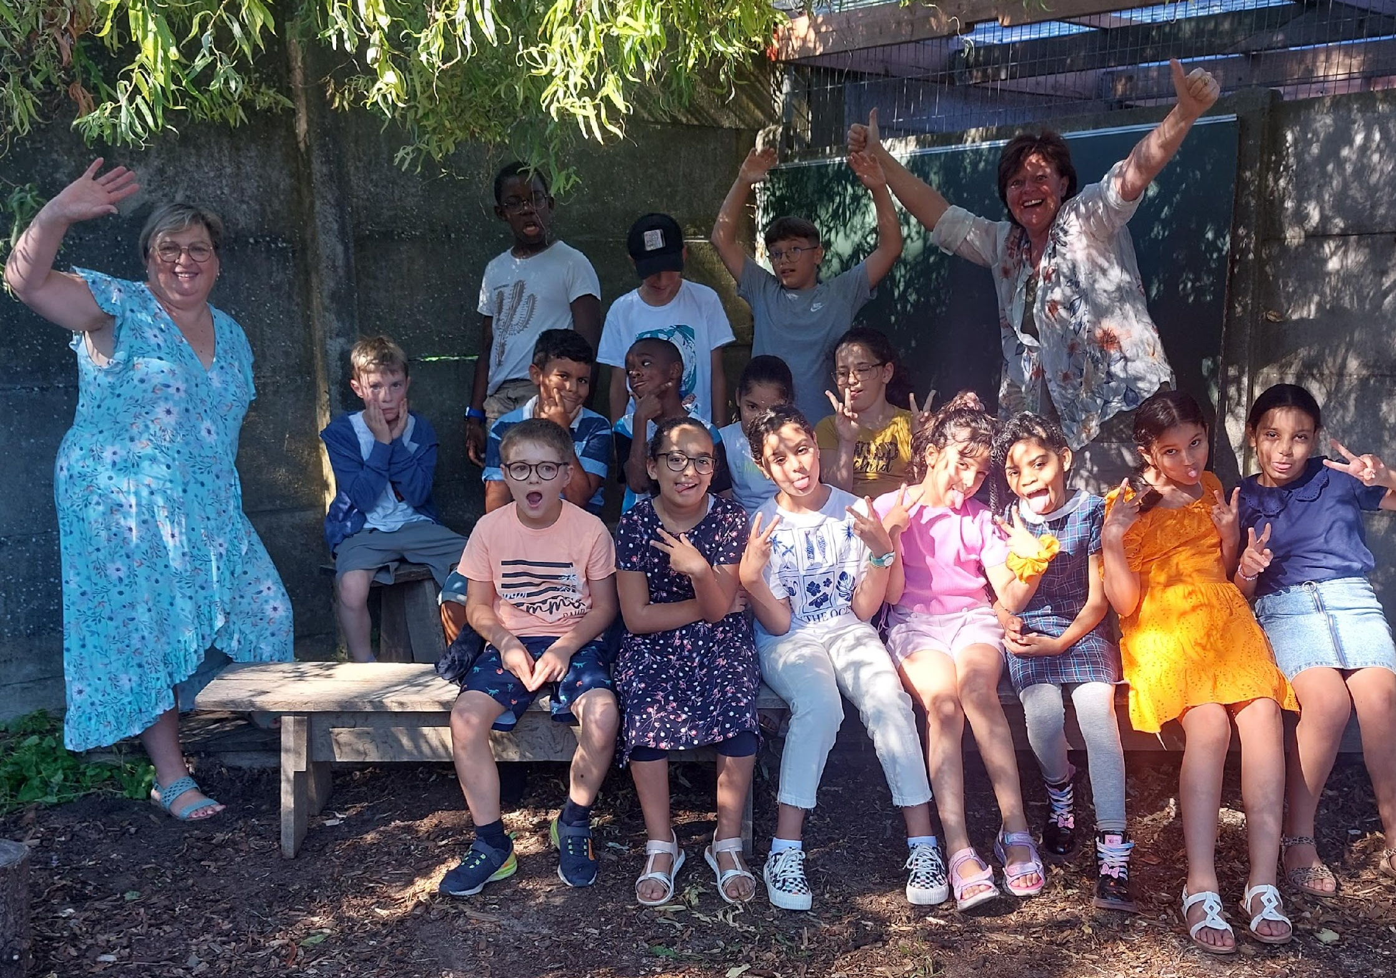
SAMEN GAAN WE ER EEN LEERRIJK SCHOOLJAAR VAN MAKEN …WE HEBBEN ER ZIN IN !

